Slide 1
Sretan
Majčin
Dan!

Slide 2
Tijek rada
Na satu glazbene kulture učenici četvrtog razreda PŠ Farkaševac naučili su pjevati pjesmu Čestitka majčici uz pratnju sinthesizera.
Razgovarali smo o tome što nam znači majka.
Povodom obilježavanja Majčinog dana, učenici su na kreativan način iskazali svoju ljubav prema mamama: pisanjem pjesama i crtanjem!

Slide 3
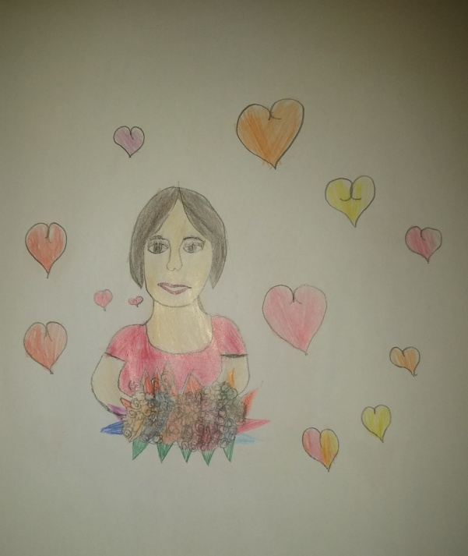
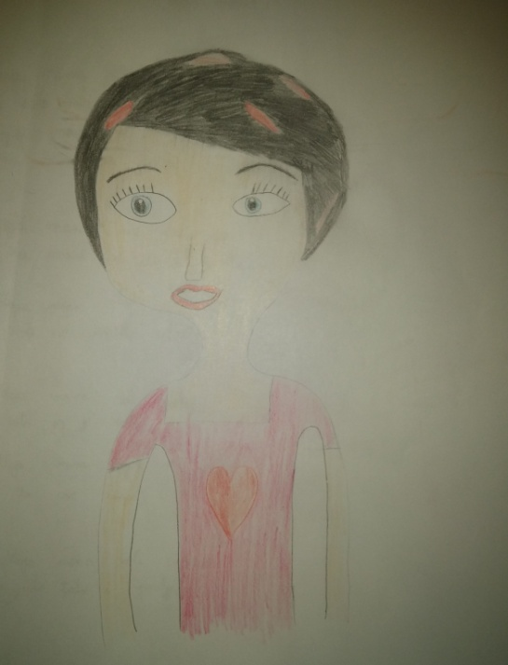
Odabrali smo crteže:
Elizabeta Kovačević
Lucija Špoljarić

Slide 4
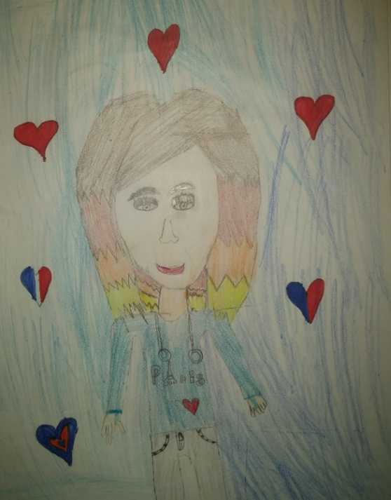
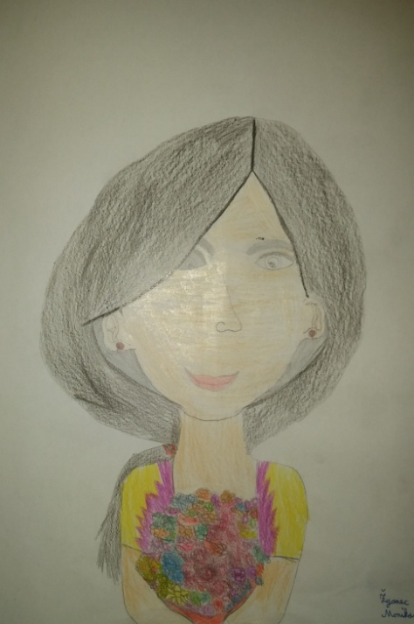
Dorotea Jelečki
Monika Žganec

Slide 5
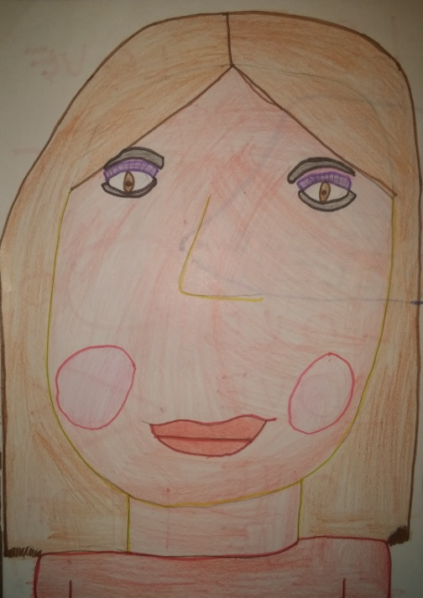
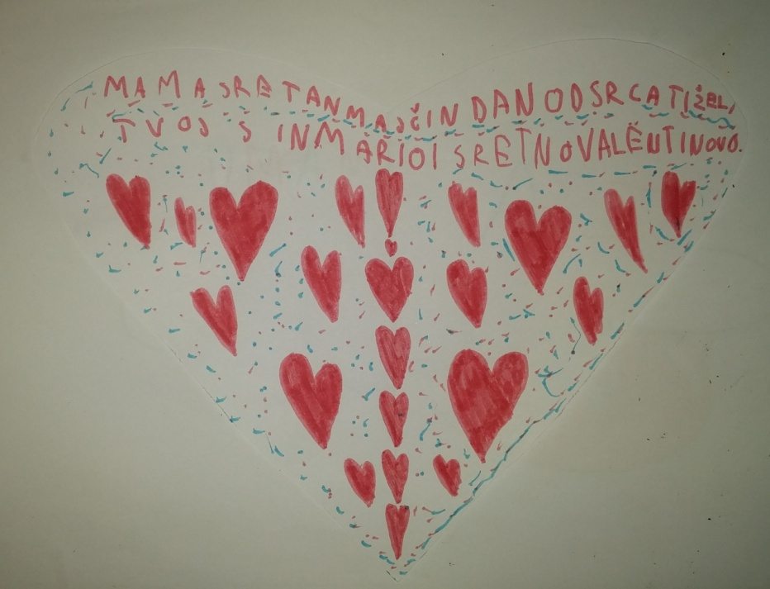
Ivana Babić
Mario Ević

Slide 6
Odabrali smo pjesmu
Elizabete Kovačević
Draga mama moja,
ja te volim jer sam tvoja.
Ne mogu bez tebe ja,
jer ti si moja majčica!
Volim te srcem svojim i kažem da te volim!
Ja sam tvoje zlato milo jer stavljaš me u krilo!
Bez tebe ja ne mogu
jer onda propadam u vodu!
Dugo, vječno, ja ti kažem da sam tvoja, majko moja!!!

